Slide 1
Empfehlungen für Ressourcen für dein Bibelstudium

Slide 2
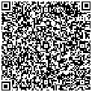
“Effektives Bibelstudium”
Gordon Fee
Gute Einführung ins
Persönliche Bibelstudium
inkl. klaren Übungen

Slide 3
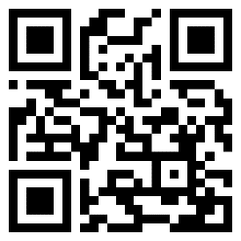
The Bible Project:
- Übersicht zu biblischen
Büchern
- ”Classrooms” online Studium
mit Klassenzimmer-Erlebnisse

Slide 4
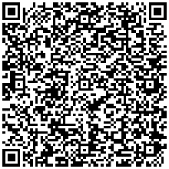
Stamps Studienbibel
- Mit Kommentaren
Karten und vielem mehr

